Slide 1

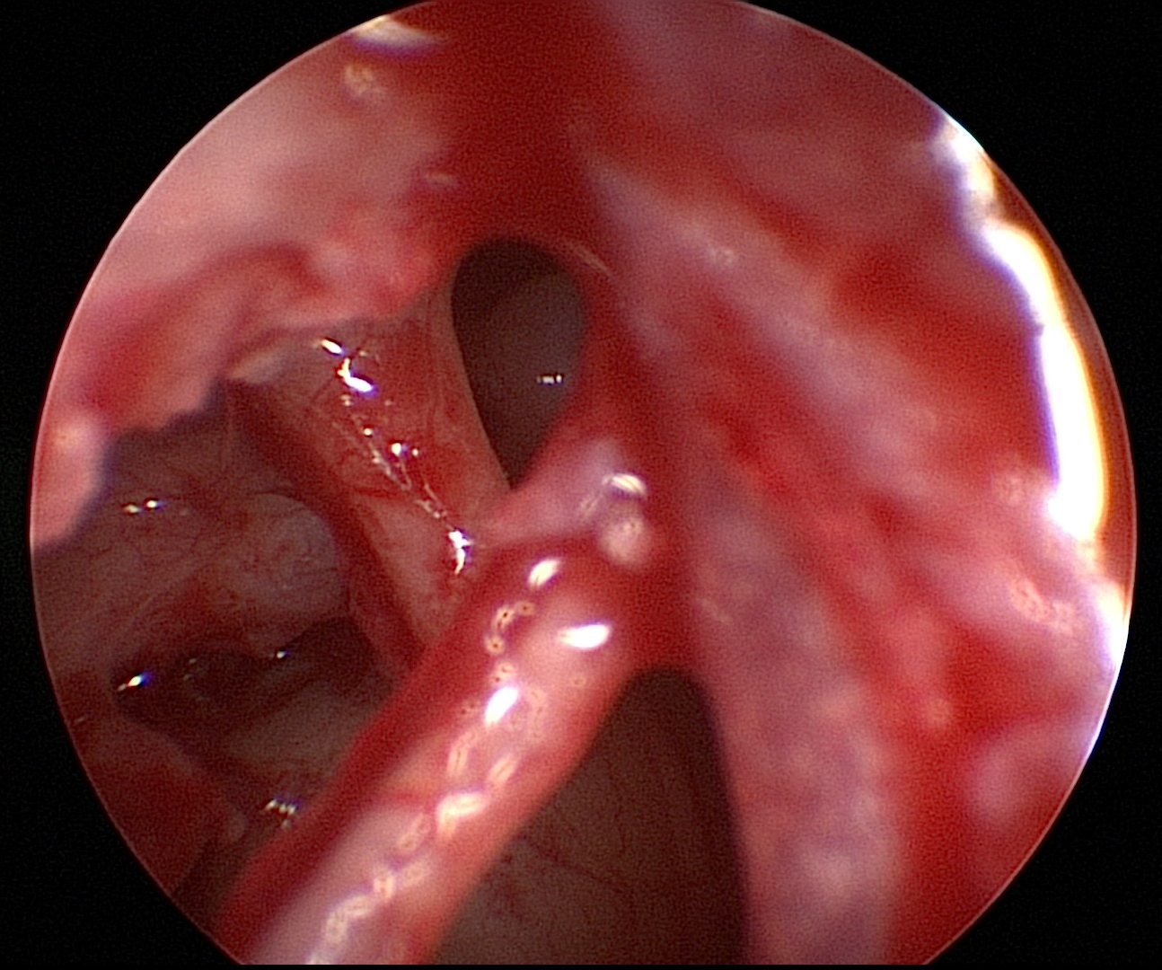
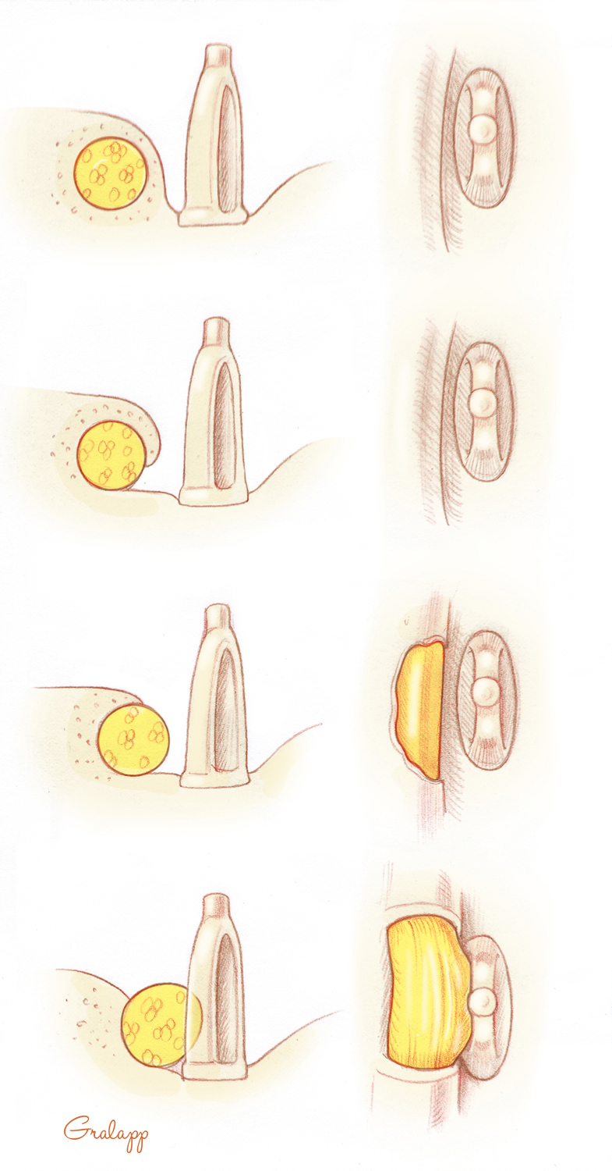
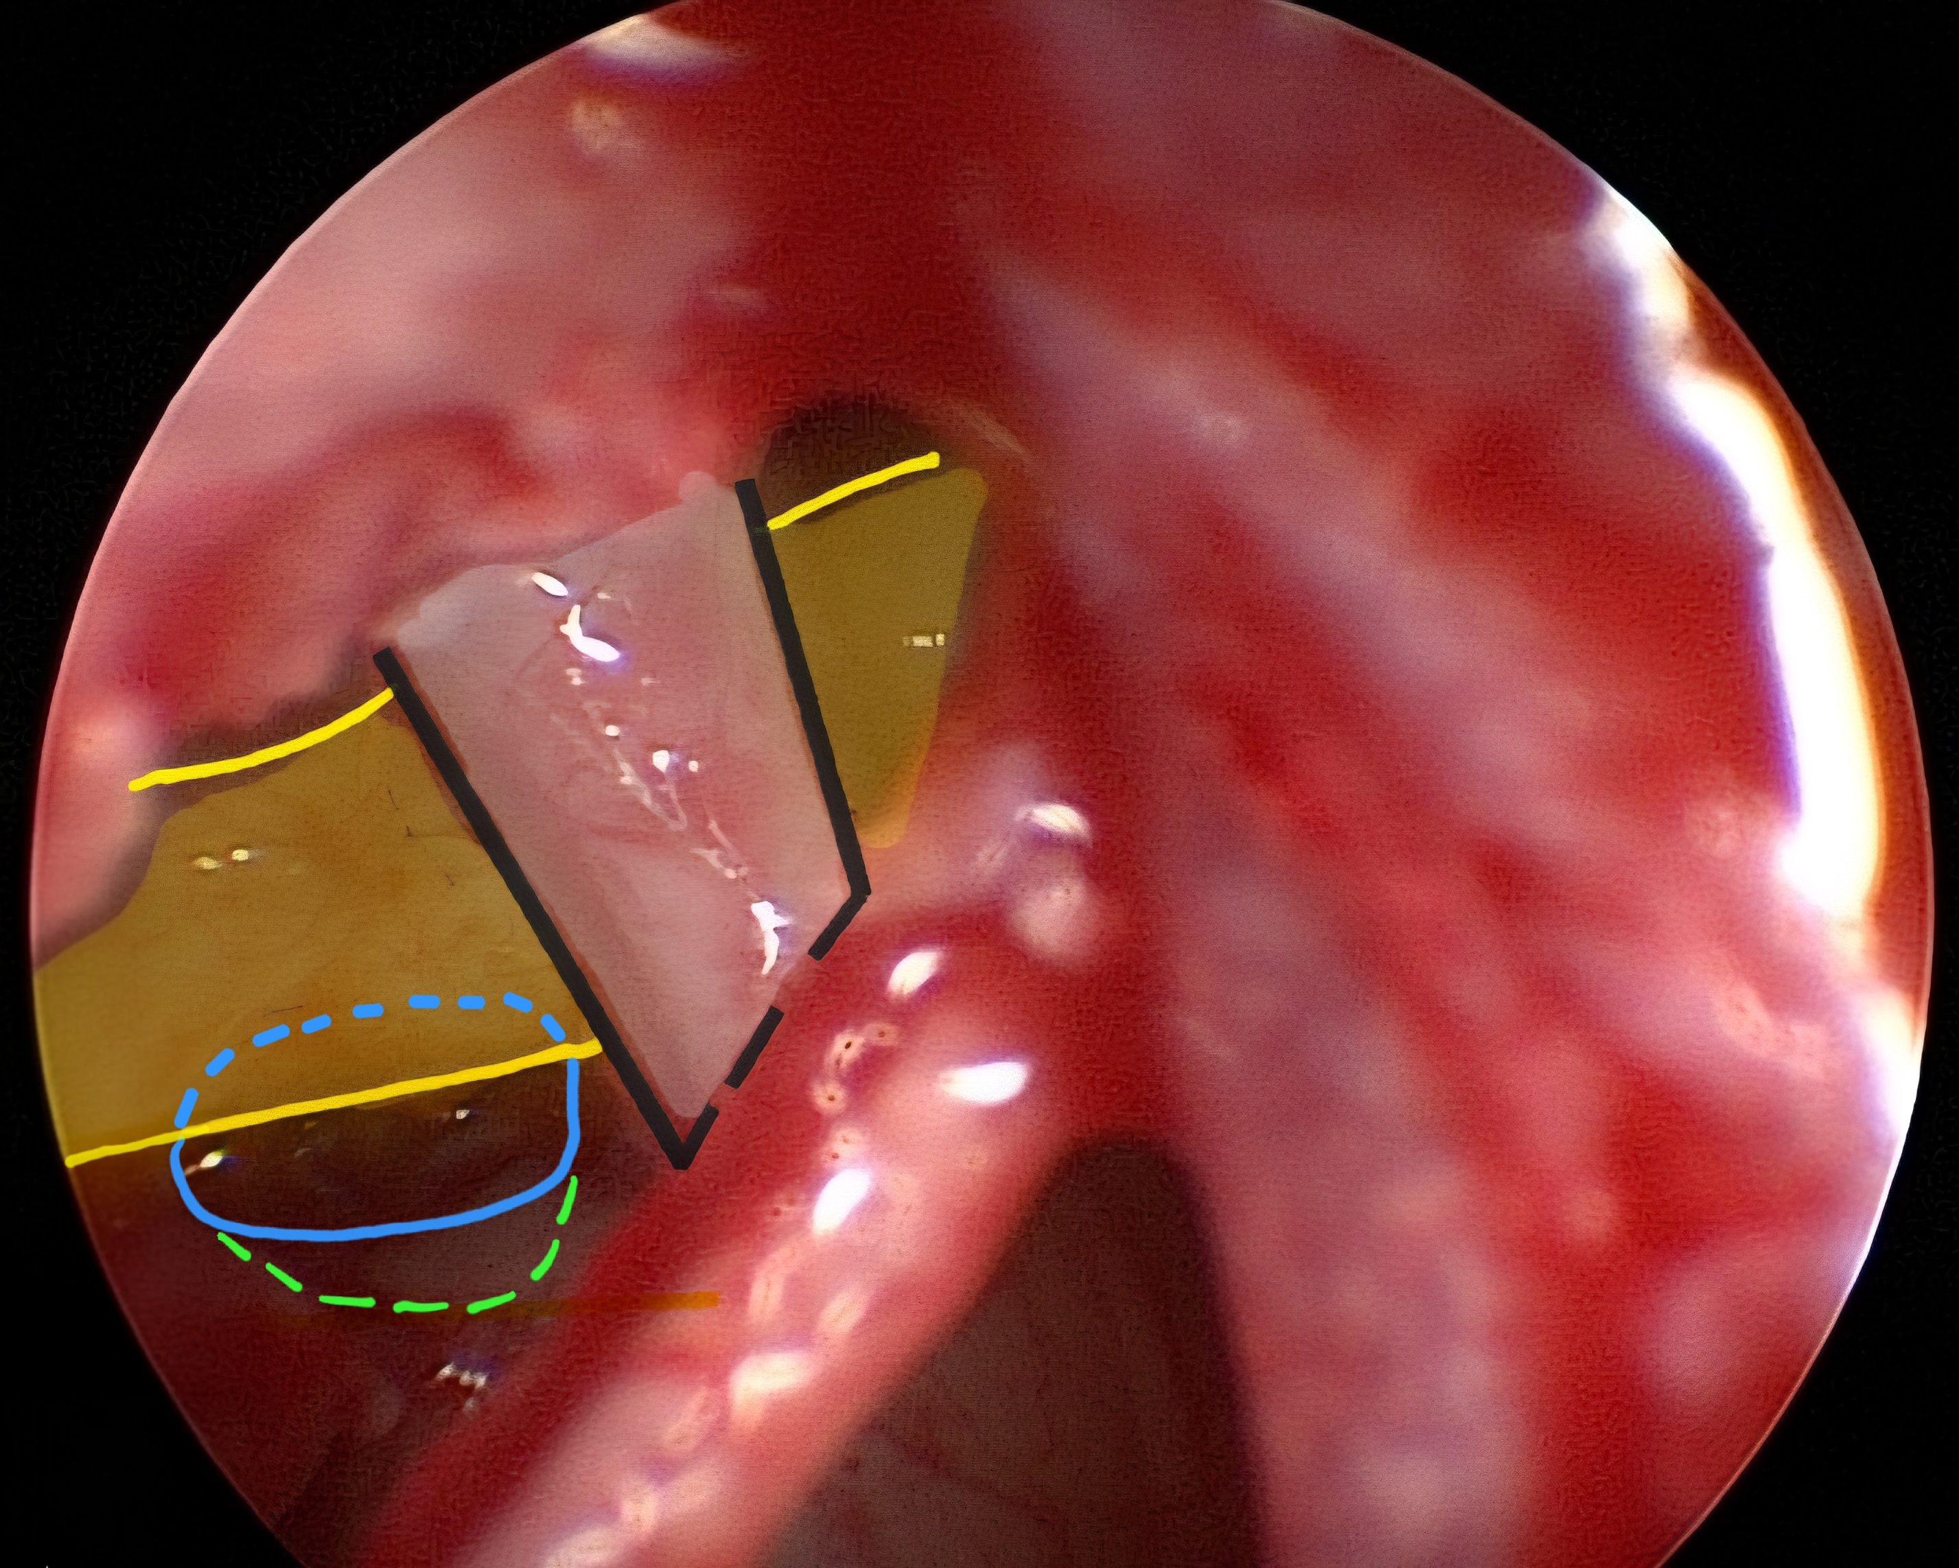
Dehiscence Fallopiova kanálu s prolapsem lícního nervu
- modifikace operační techniky při stapedoplastice
Vallušová K.¹, Salzman R.¹, Mateášiková Z.¹
¹ Klinika otorinolaryngologie a chirurgie hlavy a krku Fakultní nemocnice Olomouc a Lékařské fakulty Univerzity Palackého v Olomouci
Úvod
Dehiscence Fallopiova kanálu představuje defekt
v kostěném obalu, kterým prochází lícní nerv. Overhang (prolaps) lícního nervu označuje jeho abnormální prominenci směrem nad oválné okénko. Přítomnost této anatomické odchylky může vyžadovat úpravu standardního chirurgického přístupu.
Diskuse
Dehiscence faciálního kanálu je poměrně častá anatomická varianta. Dostupná literatura uvádí široké rozmezí incidence s výskytem v populaci
v rozmezí 7-70%. Rozlišujeme formy vrozené nebo získané, kam patří iatrogenní a další způsobené zánětem, či traumatem.
Stapedotomie při prolapsu lícního nervu vyžaduje zkušeného operatéra a odpovídající technické vybavení – v opačném případě je nutné výkon přerušit, protože jeho bezpečné dokončení není možné.
Setrunk et al popisuje zavedení pistonu u méně než 50% překrytí okénka po dočasné repozici nervu pomocí mikroelevatória bez rizika poranění nervu.
Předoperační CT není vždy před elektivní stapedoplastikou indikováno, může být však užitečné a odhalit anatomické abnormality. Provedení CT je nutné u případů s atypickým nálezem, nestandardní audiometrickou křivkou
či u revizních operací. Přítomnost dehiscence
na CT není jednoznačnou kontraindikací stapedoplastiky, ale může být varovným nálezem, který je třeba zohlednit. V některých případech
je vhodné zvážit i sluchovou rehabilitaci naslouchadlem jako alternativu k operaci.
Kazuistika
Prezentujeme 38letou pacientku, která se dostavila pro oboustranné zhoršení sluchu, výraznější na pravé straně, doprovázené tinnitem a občasným vertigem. Pacientka v dětství překonala Bellovu obrnu vpravo s úpravou
ad integrum. Otoskopické vyšetření neprokázalo
patologii. Audiometrie ukázala převodní nedoslýchavost s náznakem Carhartova zářezu, tympanometrie prokázala oboustranně vzdušné středouší a vymizení stapediálních reflexů,
což svědčilo pro otosklerózu. Při indikované explorativní tympanotomii zjištěný nehybný třmínek potvrdil předpokládanou diagnózu.
Nález dehiscence tympanického úseku Fallopiova kanálu v celém jeho průběhu a výrazný overhang lícního nervu nad niche oválného okénka (obrázek č.1) přinutil operatéra k modifikaci operačního postupu, protože úzky přístup k ploténce nebyl dostatečný pro její fenestraci a zavedení pistonu. Nejdřívě obvyklým postupem přerušil
lig. stapedius, rozpojil inkudostapediální skloubení a luxoval suprastruktury třmínku. Modifikace spočívala v šetrném rozšíření niche oválného okénka směrem k promontoriu pomocí nízkootáčkové frézy OsseoStap. Následně byla již obvyklým způsobem provedena fenestrace ploténky (bez výskytu gusheru) a zaveden piston
s výborným souhybem mezi kůstkami
a implantátem. Pooperačně byla bez výskytu komplikací, nervová i vestibulární funkce byla zachováná. Pooperační audiogram ukázal kompletní vymizení kostní rezervy bez poklesu prahu kostního vedení. Na základě výborného sluchového zisku byla indikována i druhostranná operace, při níž byla rovněž nalezena dehiscence Fallopiova kanálu, avšak bez prolapsu. Výkon byl proveden standardním postupem.
FN
LPI
*
Závěr
Prolaps lícního nervu do oblasti oválného okénka představuje riziko pro jeho poranění. Operatér by měl znát možnosti řešení tohoto anatomického stavu a taky by měl být připraven výkon nezahájit či přerušit, pokud se miska vah odkloní od potenciálního přínosu k nepřiměřenému riziku.
.
CHT
Obrázek č.1
Endoskopický pohled, pravé ucho
FN - n. facialis, LPI – dlouhé raménko kovadlinky,
CHT – chorda tympani, * – oválné okénko, modře - niche oválného okénka, modře přerušovaně - část niche překrytá nervem , zeleně přerušovaně - odfrézovaná část promontoria
Obrázek č.2
Schématické znázornění normální anatomie průběhu lícního nervu, dehiscence Fallopiova kanálu, prolapsu lícního nervu a vztahu k oválnému okénku
Poděkování
Práce byla podpořena grantem MZ ČR – RVO (FNOl, 00098892) a interním grantem LF UPOL 2025-13.

